Slide 1
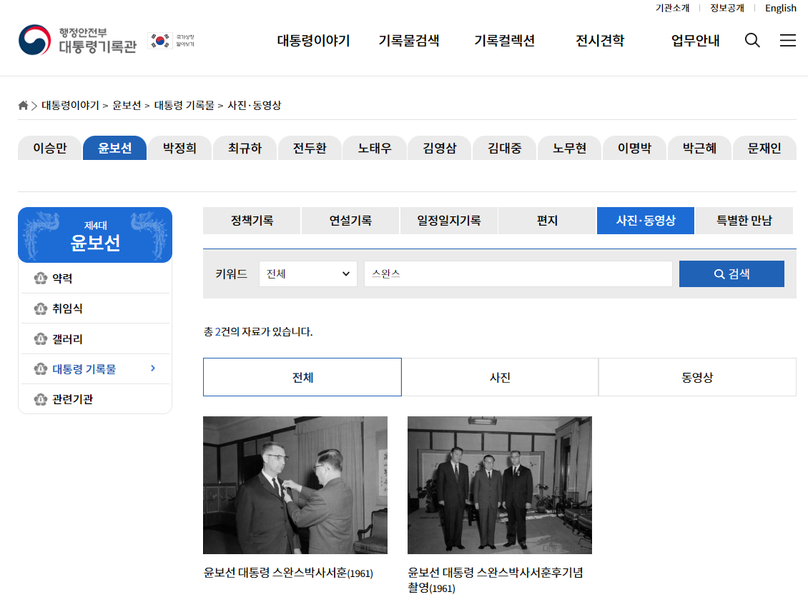
대통령 기록관 링크
https://www.pa.go.kr/online_contents/archive/president_mediaIndex.jsp?activePresident=%EC%9C%A4%EB%B3%B4%EC%84%A0

Slide 2
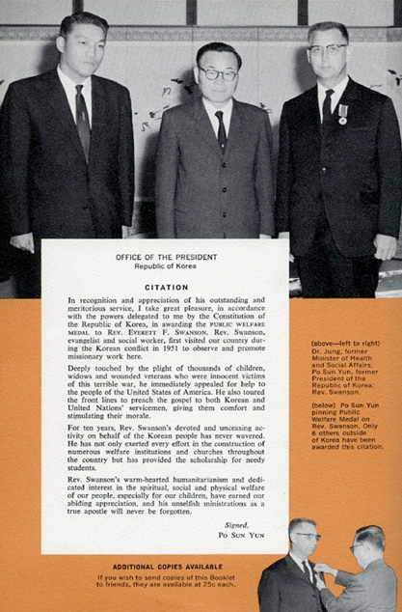
1961년 10월 25일
표창장
대한민국 헌법이 나에게 위임한 권한에 따라, 나는 에버렛 F. 스완슨 목사님의 탁월하고 공훈적인 공로를 인정하고 감사하며, 국민훈장 무궁화장을 수여하는 데 큰 기쁨을 느낍니다. 전도자이자 사회사업가인 에버렛 F. 스완슨 목사님은 1951년 한국전쟁 중 처음으로 한국을 방문하여 선교 활동을 참관하고 홍보했습니다.
이 끔찍한 전쟁의 무고한 희생자인 수천 명의 어린이, 미망인, 부상당한 참전용사들의 처지에 깊은 아픔을 느낀 그는 즉시 미국 국민들에게 도움을 호소했습니다. 또한 그는 최전방을 순회하며 한국군과 미군 장병들에게 복음을 전하며 위로와 사기를 북돋아 주었습니다.
한민족을 위한 스완슨 목사님의 헌신적이고 끊임없는 활동은 지난 10년 동안 흔들림이 없었습니다. 그는 전국에 수많은 복지기관과 교회 건립에 힘썼을 뿐만 아니라 가난한 학생들을 위한 장학금 지원에도 힘썼습니다.
우리는 스완슨 목사님의 따뜻한 인도주의와 우리 국민, 특히 어린이들의 영적, 사회적, 신체적 복지에 대한 헌신적인 노력에 감사의 마음을 전하며, 진정한 사도로서 보여준 그의 이타적인 사역은 결코 잊히지 않을 것입니다.
서명: P.S.Y
출처: 1964. (연도추정)한국의 컴패션 사역(THE MINISTRY OF COMPASSION IN KOREA)_EVERETT F. SWANSON

Slide 3
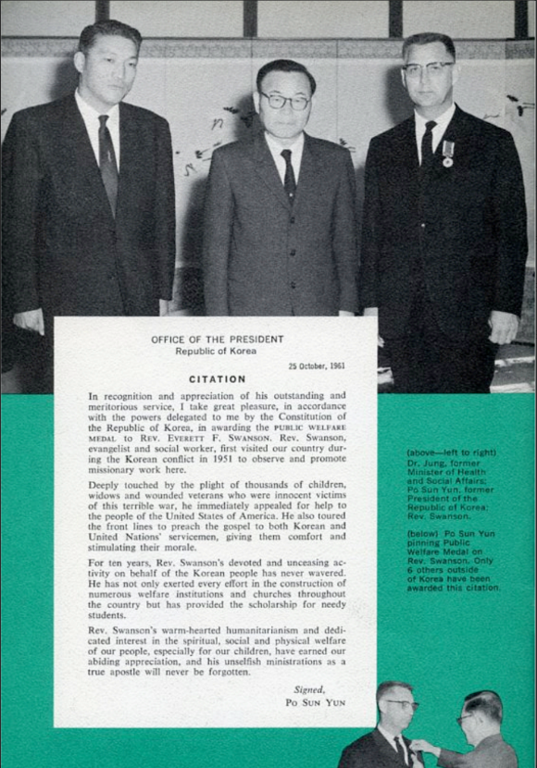
1961년 10월 25일
표창장
대한민국 헌법이 나에게 위임한 권한에 따라, 나는 에버렛 F. 스완슨 목사님의 탁월하고 공훈적인 공로를 인정하고 감사하며, 국민훈장 무궁화장을 수여하는 데 큰 기쁨을 느낍니다. 전도자이자 사회사업가인 에버렛 F. 스완슨 목사님은 1951년 한국전쟁 중 처음으로 한국을 방문하여 선교 활동을 참관하고 홍보했습니다.
이 끔찍한 전쟁의 무고한 희생자인 수천 명의 어린이, 미망인, 부상당한 참전용사들의 처지에 깊은 아픔을 느낀 그는 즉시 미국 국민들에게 도움을 호소했습니다. 또한 그는 최전방을 순회하며 한국군과 미군 장병들에게 복음을 전하며 위로와 사기를 북돋아 주었습니다.
한민족을 위한 스완슨 목사님의 헌신적이고 끊임없는 활동은 지난 10년 동안 흔들림이 없었습니다. 그는 전국에 수많은 복지기관과 교회 건립에 힘썼을 뿐만 아니라 가난한 학생들을 위한 장학금 지원에도 힘썼습니다.
우리는 스완슨 목사님의 따뜻한 인도주의와 우리 국민, 특히 어린이들의 영적, 사회적, 신체적 복지에 대한 헌신적인 노력에 감사의 마음을 전하며, 진정한 사도로서 보여준 그의 이타적인 사역은 결코 잊히지 않을 것입니다.
서명: P.S.Y
출처: 1966. (연도추정)한국의 컴패션 사역(THE MINISTRY OF COMPASSION IN KOREA)_HENRY HARVEY 대표

